Slide 1
РАЗРАБОТКА WEB-ПРИЛОЖЕНИЙ НА ОСНОВЕ ФРЕЙМВОРКА BLAZOR
Белорусский государственный университет
Факультет прикладной математики и информатики
Кафедра информационных систем управления
Жданович Павел Александрович
Презентация дипломной работы
Научный руководитель:
старший преподаватель каф. ИСУ
Конах Валентина Владимировна
Минск, 2019

Slide 2
АКТУАЛЬНОСТЬ ТЕМЫ
Бурный рост Web-технологий и сфер их применения
Множество нерешенных проблем в Front-end разработке
Развитие платформы .NET и потенциальных сфер её применения

Slide 3
ПОСТАНОВКА ЗАДАЧИ
Цель работы: изучение и анализ характеристик фреймворка Blazor, сравнение с другими технологиями, создания прототипа Web-приложений для демонстрации возможностей.
Задачами данной работы являются:
Рассмотрение передовых технологий создания Web-приложений
Анализ документации технологии Blazor, выявление основных характеристик
Разработка тестов производительности фреймворка Blazor и альтернативных технологий
Разработка средств межсредового взаимодействия и анализ их эффективности.
Анализ компонентной модели Blazor, создание библиотеки дополнительных компонентов
Создание демонстрационного приложения для запуска тестов с использованием основных возможностей фремворка Blazor

Slide 4
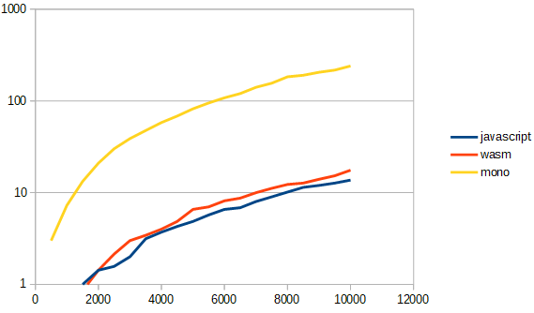
Сравнительный анализ скорости вычислений
Значение N: 10000
WebAssembly: 17.6 ms
JavaScript: 13.7 ms
Mono: 240.6 ms

Slide 5
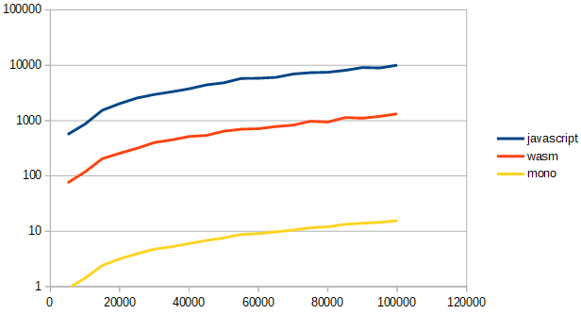
Сравнительный анализ накладных расходов при вызовах между средами выполнения
Количество вызовов: 100000
WebAssembly: 1319.6 ms
JavaScript: 9679.2 ms
Mono: 15.5 ms

Slide 6
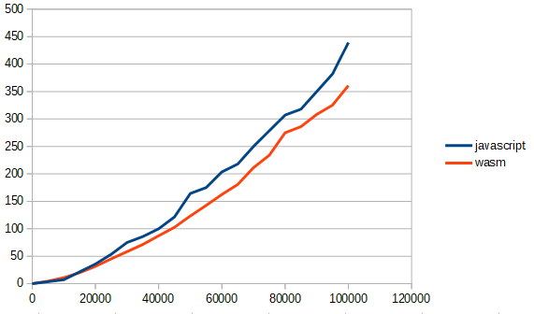
Сравнительный анализ скорости преобразования данных при передаче между средами выполнения
Размер структуры: 100000
Blazor → WebAssembly: 439.3 ms
Blazor → JavaScript: 360.9 ms

Slide 7
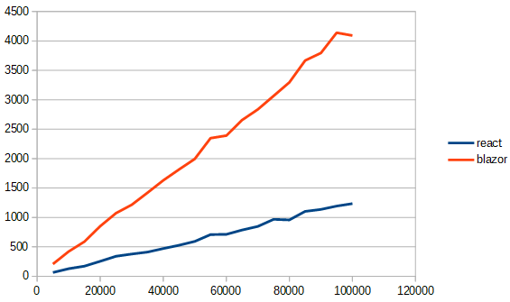
Сравнительный анализ скорости работы с DOM-деревом в WEB-браузере
Размер структуры: 100000
React: 1234.8 ms
Blazor: 4092.2 ms

Slide 8
ЗАКЛЮЧЕНИЕ
Рассмотрены существующие Web-технологии и произведено обозрение исследуемых (глава 1).
Разработано демонстрационное приложение (раздел 2.1).
Произведено тестирование производительности (разделы 2.2-2.5).
Сделан вывод о производительности Blazor (раздел 2.6).
Создана библиотека компонентов, готовых к использованию в новых проектах (глава 3)

Slide 9
Направления для дальнейших исследований
JWT-аутентификация на клиенте
GRID-компонент с сортировкой, фильтрацией и пагинацией табличных данных
Автоматические генераторы форм

Slide 10
Спасибо за внимание!

